Slide 1
Innovaties zonnewarmte
Robbert van Diemen
HRsolar B.V.

Slide 2
Agenda
Wie is HRsolar
Huidige systemen
Marktontwikkelingen
Ontwikkelingen
Conclusie

Slide 3
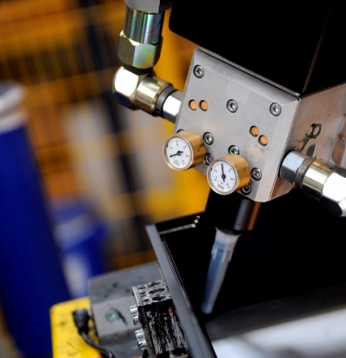
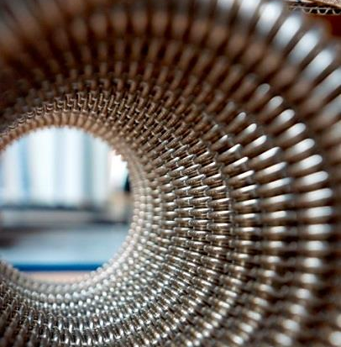
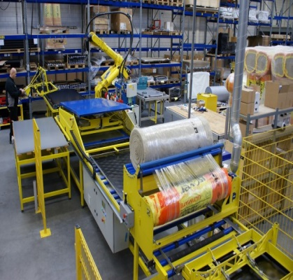
Wie is HRsolar
Nederlandse ontwikkelaar en
fabrikant van complete zonneboilersystemen
Duidelijke focus op:
Maximaal benutting rendement
Esthetica
Plug & Play installatiegemak
Innovatie

Slide 4
Agenda
Wie is HRsolar
Huidige systemen
Marktontwikkelingen
Ontwikkelingen
Conclusie

Slide 5
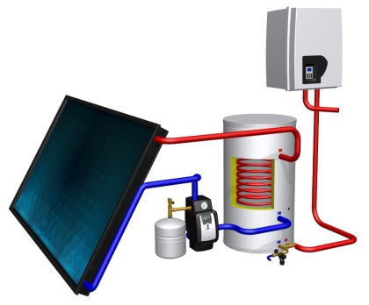
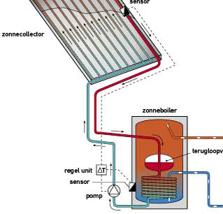
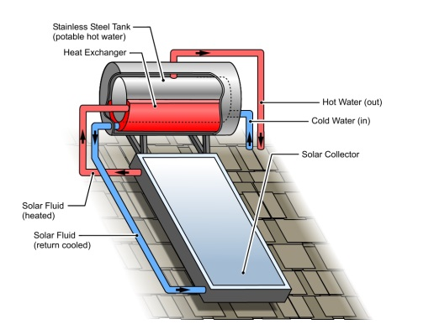
Huidige systemen
Grofweg 3 type systemen:
Drukgevuld
Leegloop
Thermosyfon

Slide 6
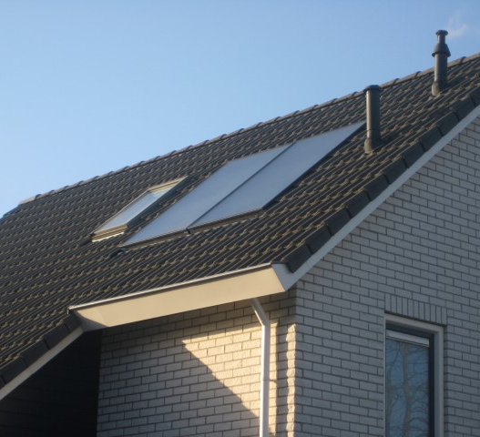
Huidige systemen
Grofweg 2 type collectoren:
Vlakke plaat
Vacuümbuis

Slide 7
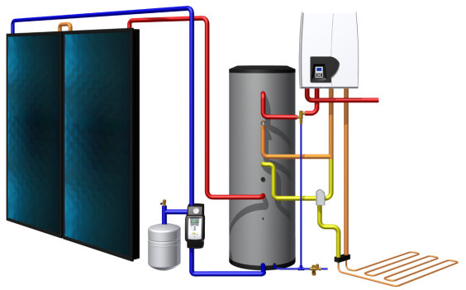
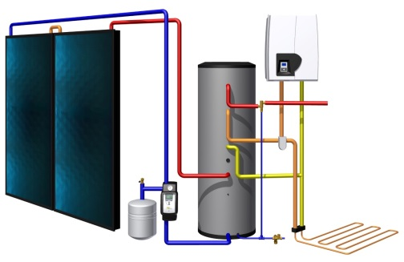
Huidige systemen
Veelal systemen voor:
Tapwater
Zonnecombi (tapwater + LT verwarming)
Hottop met CV-toestel

Slide 8
Agenda
Wie is HRsolar
Huidige systemen
Marktontwikkelingen
Ontwikkelingen
Conclusie

Slide 9
Marktontwikkelingen
Energierevolutie / investeringsmarkt
Aanscherping bouwbesluit / renovatie
Esthetiek belangrijker
Bewustwording energieverbruik
Optimalisatie van rendementen
Integratie van systemen

Slide 10
Marktontwikkelingen
Energierevolutie / investeringsmarkt
“Van investering voor het milieu”
Naar …
“Investering voor het rendement …
Oh ja, en leuk dat het bijdraagt aan
een beter milieu”

Slide 11
Marktontwikkelingen
Energierevolutie / investeringsmarkt
Kostprijsverlaging systemen (PV)
Guerillamarketing
Lage spaarrentes
Afhankelijkheid energieprijzen/Rusland enz.

Slide 12
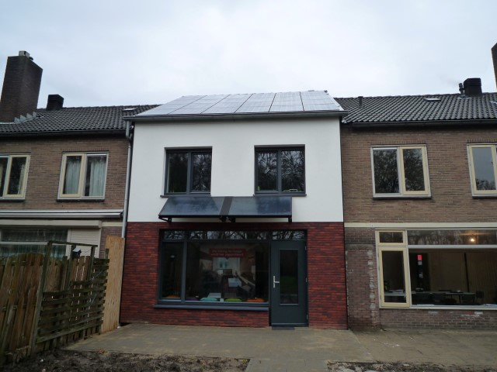
Marktontwikkelingen
Aanscherping bouwbesluit/renovatie
EPC-0,4 2015 -> EPC-0,0 2020
Wooncorporaties minimaal label B 2020
Meer vraag naar energie neutrale woningen
Voorbeeld “project stroomversnelling”
110.000 huurwoningen naar ‘0 op de meter’

Slide 13
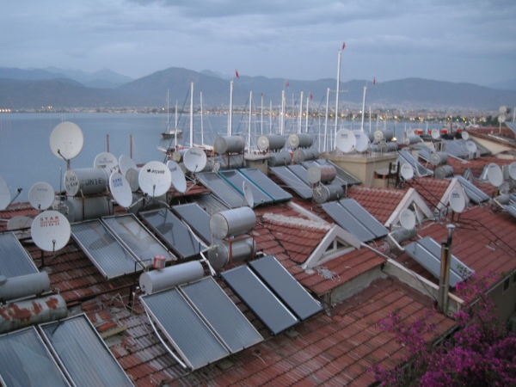
Marktontwikkelingen
Esthetiek belangrijker
Blauwe/paarse PV naar full black of dunne film
Dak integratie BIPV
Systemen moeten zo compact mogelijk
Vergeet niet…
moeders de vrouw beslist!

Slide 14
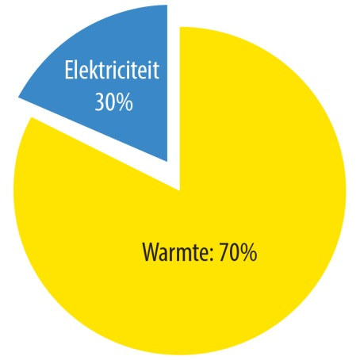
Marktontwikkelingen
Bewustwording energieverbruik
3.500 kWh elektriciteit
14.000 kWh warmte (tapwater + warmte)
Gasrekening is veelal hoger dan elektriciteitsrekening
Tapwater vraag stijgt – verwarming daalt
Verwarming
Tapwater

Slide 15
Marktontwikkelingen
Optimalisatie van rendement
Een collector kan tot 2200 kWh per jaar
genereren. We gebruiken echter voor een gemiddeld systeem 1400 kWh per jaar.
1400 kWh
2200 kWh

Slide 16
Marktontwikkelingen
Integratie van systemen
Door:
Verdere verduurzaming
Aanscherping regelgeving (EPC, labels enz.)
Meer duurzame technieken
Esthetiek

Slide 17
Agenda
Wie is HRsolar
Huidige systemen
Marktontwikkelingen
Ontwikkelingen
Conclusie

Slide 18
Ontwikkelingen
Hoe spelen we in op de marktontwikkelingen

Slide 19
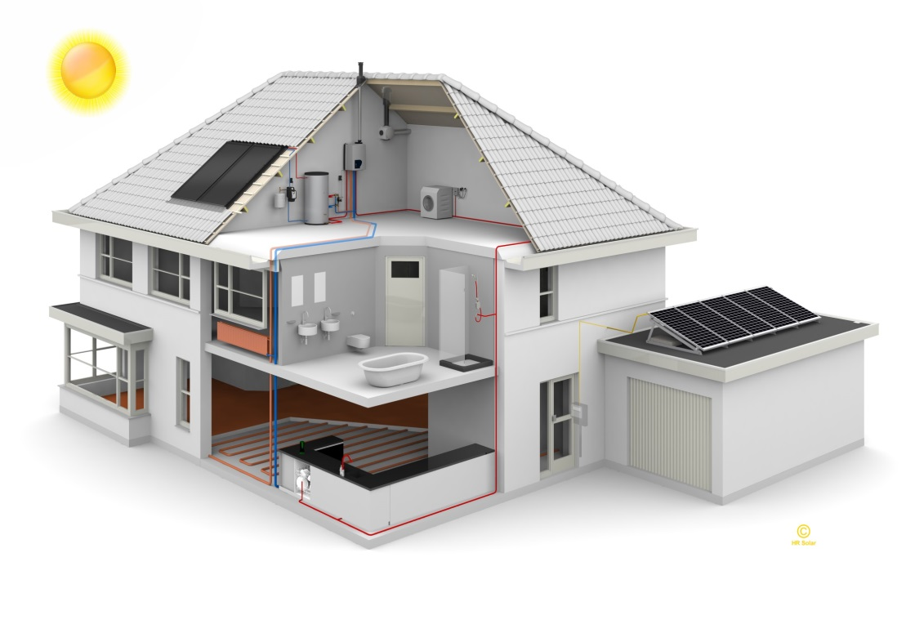
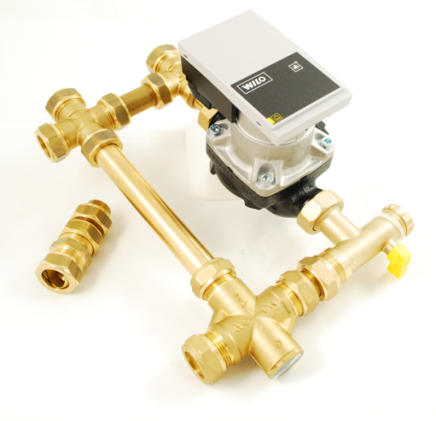
Ontwikkelingen
Benutting hoge rendement collectoren
Hybride zonnegascombi optie
verwarming

Slide 20
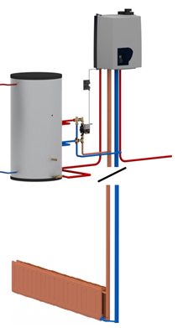
Ontwikkelingen
Benutting hoge rendement collectoren
Hybride zonnegascombi optie
Interessant bij LT én HT verwarming
Standalone of met een na-verwarmer
Verwarmingssysteem als extra buffer
Onafhankelijker van afname tapwater

Slide 21
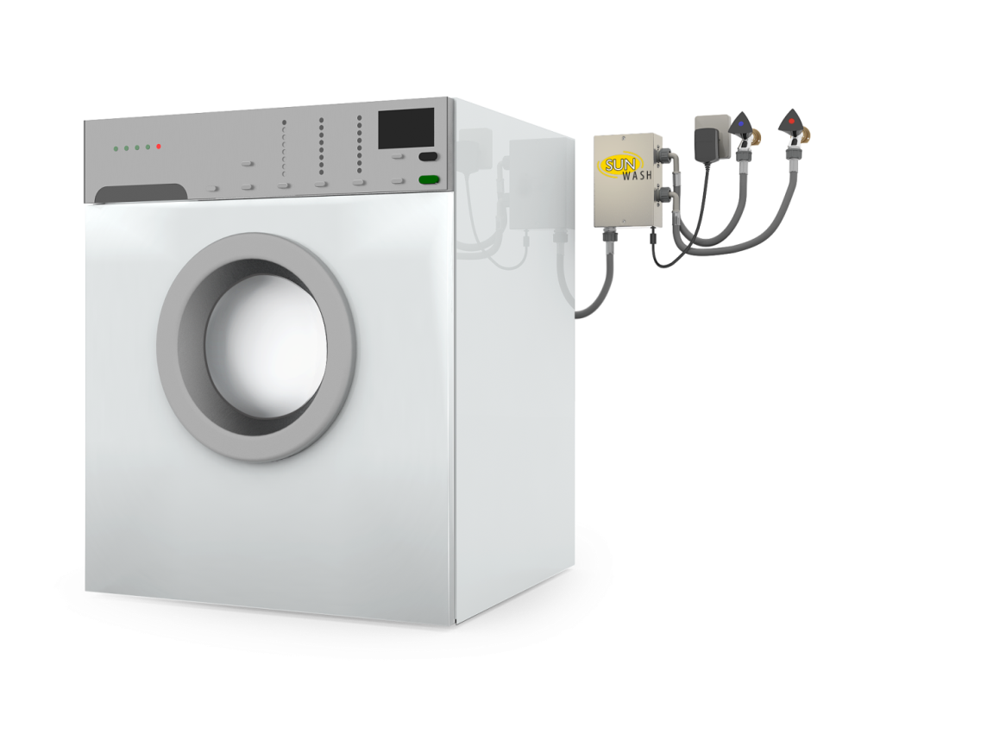
Ontwikkelingen
Aansluiting wasmachine / vaatwasser
Wassen op zonne-energie of gas

Slide 22
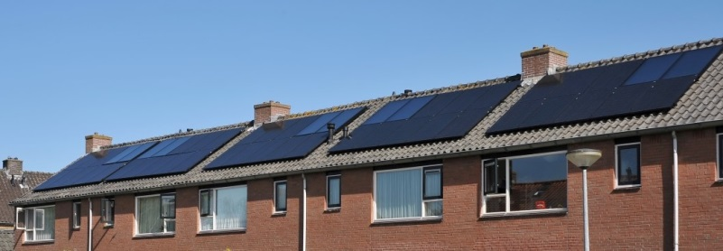
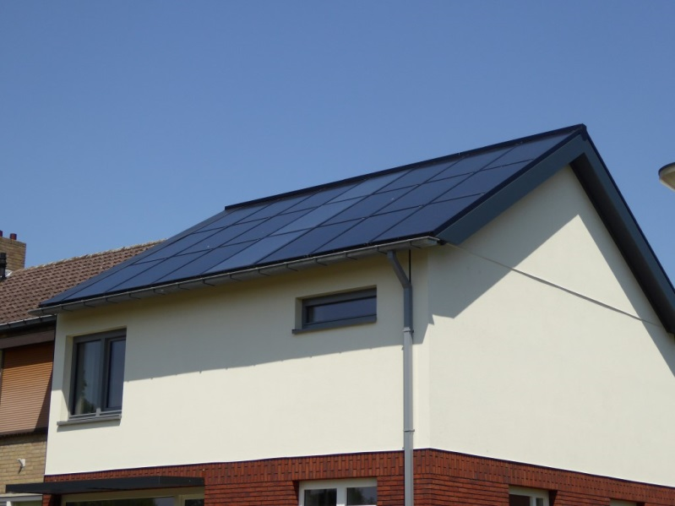
Ontwikkelingen
Integratie systemen
Stap 1) dak integratie
BIPV/TH Building integrated PV & Thermisch
Aanpassing collectorformaat naar PV
Ideale combinatie elektra & gas besparing
Esthetisch verantwoord

Slide 23
Ontwikkelingen
Integratie systemen
Stap 1) dak integratie

Slide 24
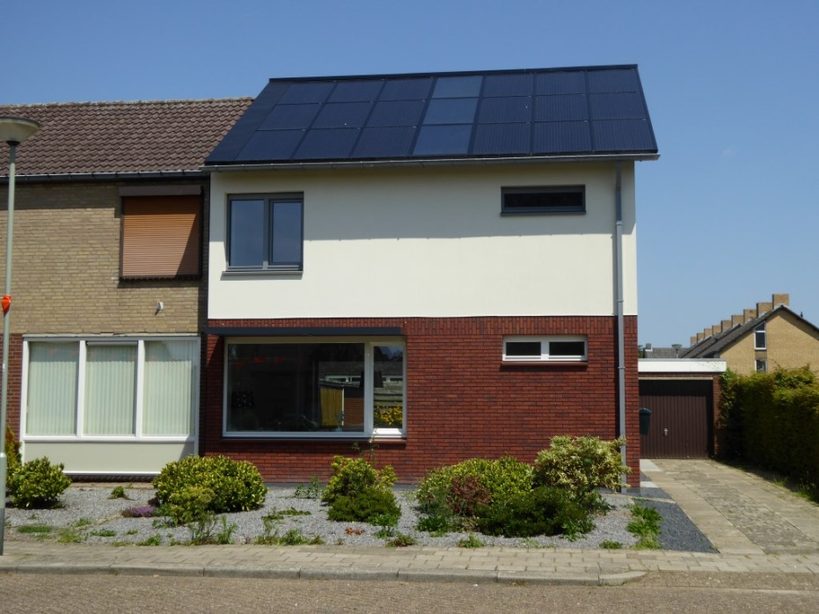
Ontwikkelingen
Integratie systemen
Stap 1) dak integratie

Slide 25
Ontwikkelingen
Integratie systemen
Stap 2) Systeem integratie
PV / zonthermisch
Hybdrid Solar Solution
Anti-salderen ->
bufferen ‘PV overschot’ in water

Slide 26
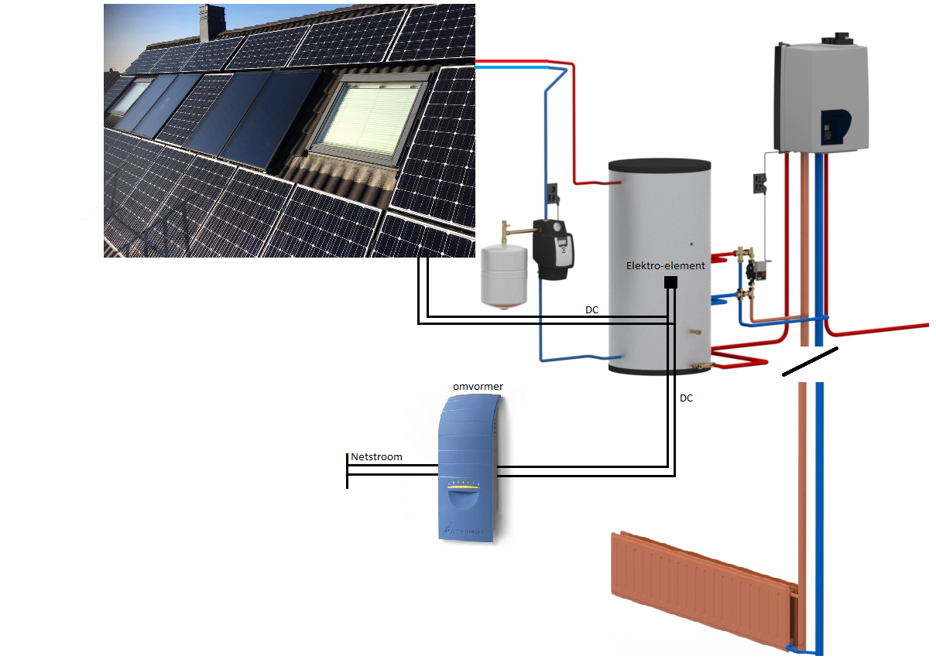
Ontwikkelingen

Slide 27
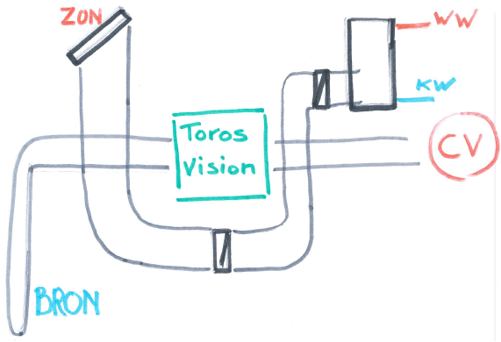
Ontwikkelingen
Integratie systemen
Stap 2) Systeem integratie
water-water warmtepomp / PV / zonthermisch
Bodem regeneratie in de zomer
Verhoging temperatuur bronzijde warmtepomp
Maximale benutting energiestromen
Verhoging COP warmtepomp naar ca. 12
PV = voeding warmtepomp

Slide 28
Ontwikkelingen
Integratie systemen
Stap 2) Systeem integratie
lucht-water warmtepomp / PV / zonthermisch

Slide 29
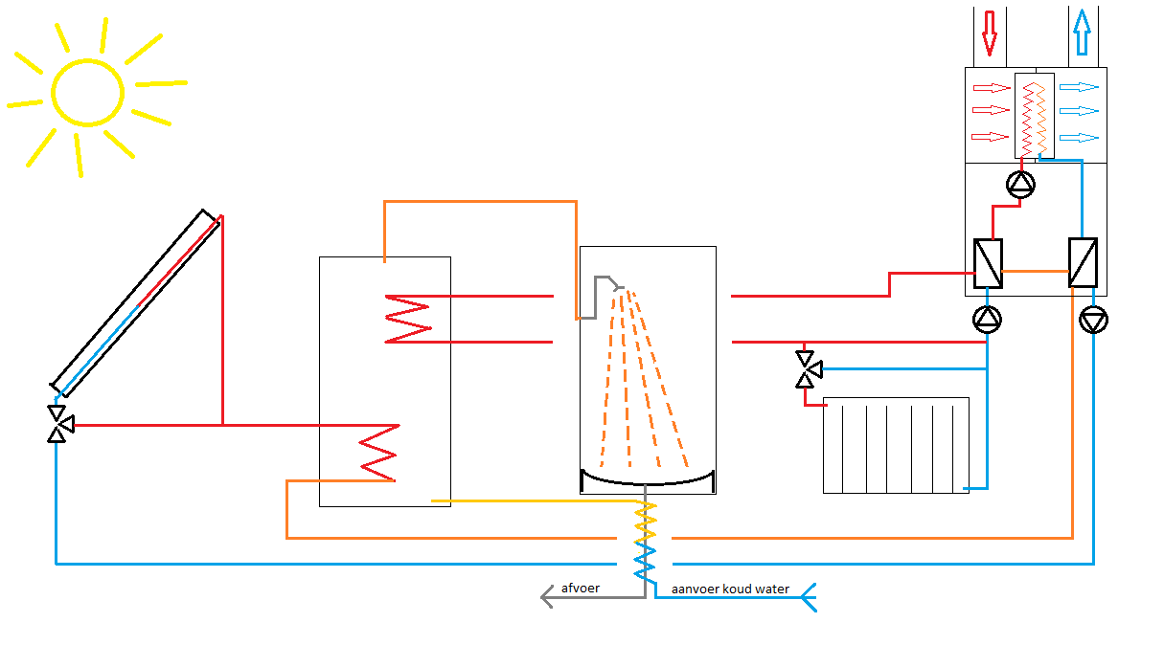
Ontwikkelingen

Slide 30
Ontwikkelingen
Integratie systemen
Stap 2) Systeem integratie
lucht-water warmtepomp / PV / zonthermisch
Afkoeling collectoren -> verhoging bron temp.
Restwarmte douche -> verhoging bron temp.
Combineren van besturing en pompen = kostprijs reductie

Slide 31
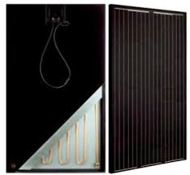
Ontwikkelingen
Integratie systemen
Stap 2) Systeem integratie
PVT – panelen (PV met thermisch geïntegreerd)
Voeden voor bron (bv. warmtepomp)
Toepasbaar voor opwekking lage temperaturen
Dak ruimte besparend
PV performance ca. 10% beter (afkoeling)
Thermische performance ca. 700 wattp (lage Delta T)

Slide 32
Ontwikkelingen
Inzicht opbrengst
Past bij investeringsklimaat
Verplichting wooncorporaties
Stimuleert mond op mond reclame
Voorkomt niet functionerende systemen

Slide 33
Agenda
Wie is HRsolar
Huidige systemen
Marktontwikkelingen
Ontwikkelingen
Conclusie

Slide 34
Conclusie
Combineer PV en zonthermisch
Beter benutten rendement collectoren
Niet compenseren maar besparen
Verdere integratie met systemen
Maak opbrengst inzichtelijk
Maar bekijk ook de opties met bv. Infrarood en
ventilatiesystemen

Slide 35
Bedankt voor uw aandacht

